Slide 1

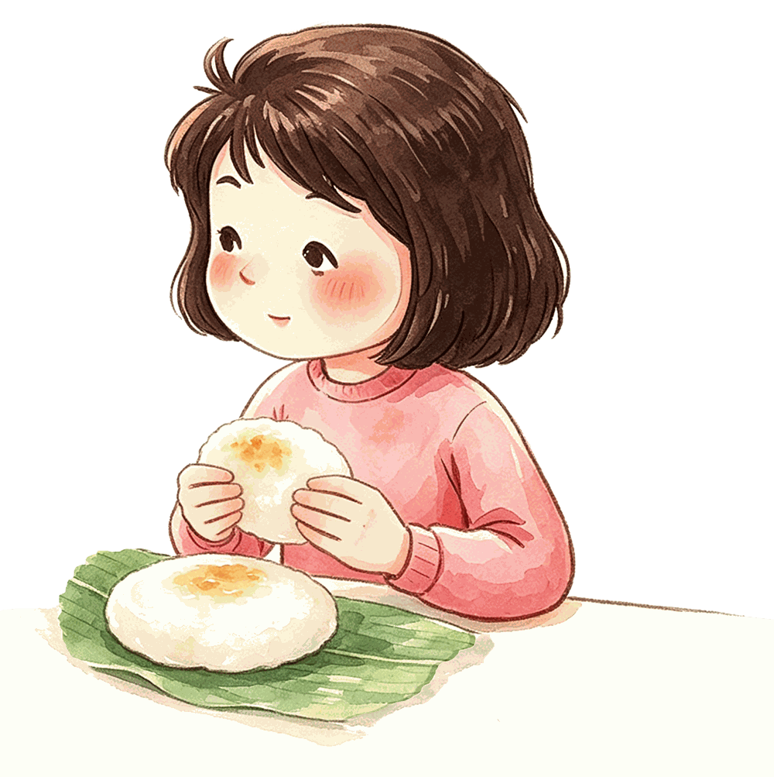
推荐一个好地方
四年级上册 · 第一单元 · 校内同步写作（推荐类）
四年级上册 · 第一单元
Notes:
四上第一单元推荐类习作，2课时连排。任务：每人推荐一个自己真正去过的好地方，写成推荐稿，课上开'好地方推荐会'。提示：开场那件事、示范的小村子都是拟写的，老师若有自己真去过的地方，请整体换成自己的。

Slide 2

01
写作指导课
创设情境 · 唤起记忆 · 学写法 · 推荐卡 · 教师示范文
Notes:
第1课时·写作指导课。线索：两回介绍对比导入推荐会任务，唤起记忆找地方，学'一条理由写一段、先亮理由再写具体'，填推荐卡理思路，读教师示范文与旁批。

Slide 3


创设情境
同一个地方，介绍了两回：差别在哪儿？
第一回介绍：
“那儿挺好的，你们可以去玩玩。”朋友点点头，没
往下接话。但我看得出来，他应该没打算去。
头一回一句“挺好的”没人动；
第二回介绍：
山坳里的村子，十月满山的柿子随你摘；村口小店现
做热乎乎的米糕；村后小溪水浅，孩子能下去踩水；
晚上坐在院里老树下能看见星星。他听完，就准备带
着孩子去了。
同一个地方，同一个人说——地方没差别，
差别全在我们怎么介绍。
第二回讲出了柿子、米糕、小溪、星星，别人就准备出发了。
Notes:
讲开场故事：朋友带孩子来玩，问能上哪儿。第一回只说'那儿挺好的'，他点点头没打算去；第二回补了柿子、米糕、小溪、老树看星星，他就准备出发了。提问：这两回差在哪儿？（第二回说得多／说了具体的东西）关键：地方没差别，差别全在我们怎么介绍。

Slide 4
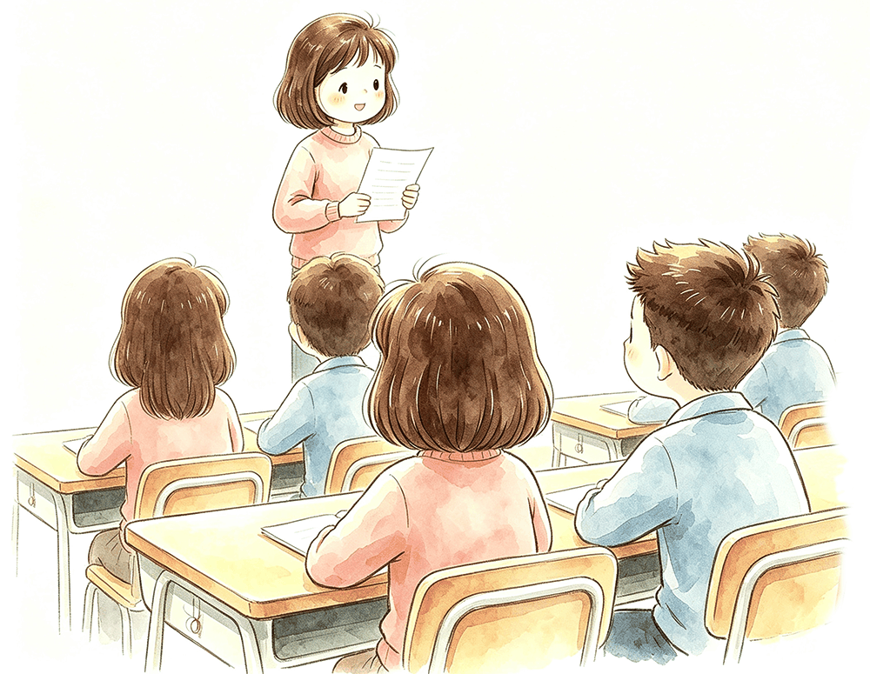
创设情境
今天的任务：开一场“好地方推荐会”
每人推荐一个自己真正去过的好地方，写成一篇推荐稿。
1
写完后先读给同桌听，再请几位同学上台读给全班听
2
全班投票，选出大家最想去的那个地方
3
有人说“我也好想去”，你的推荐就成功了
若大家听完并无兴致，多半是因为只说了“很不错”的空话，
没讲清亮点在哪。
Notes:
布置贯穿任务：每人推荐一个自己真正去过的好地方，写成推荐稿；写完在教室里开'好地方推荐会'——先念给同桌听，再请几位上台念给全班，最后全班投票选出最想去的地方。成功标准：有人说'我也好想去'就是介绍成功；大家毫无兴致，多半只笼统说了'很不错'，没讲清亮点。

Slide 5
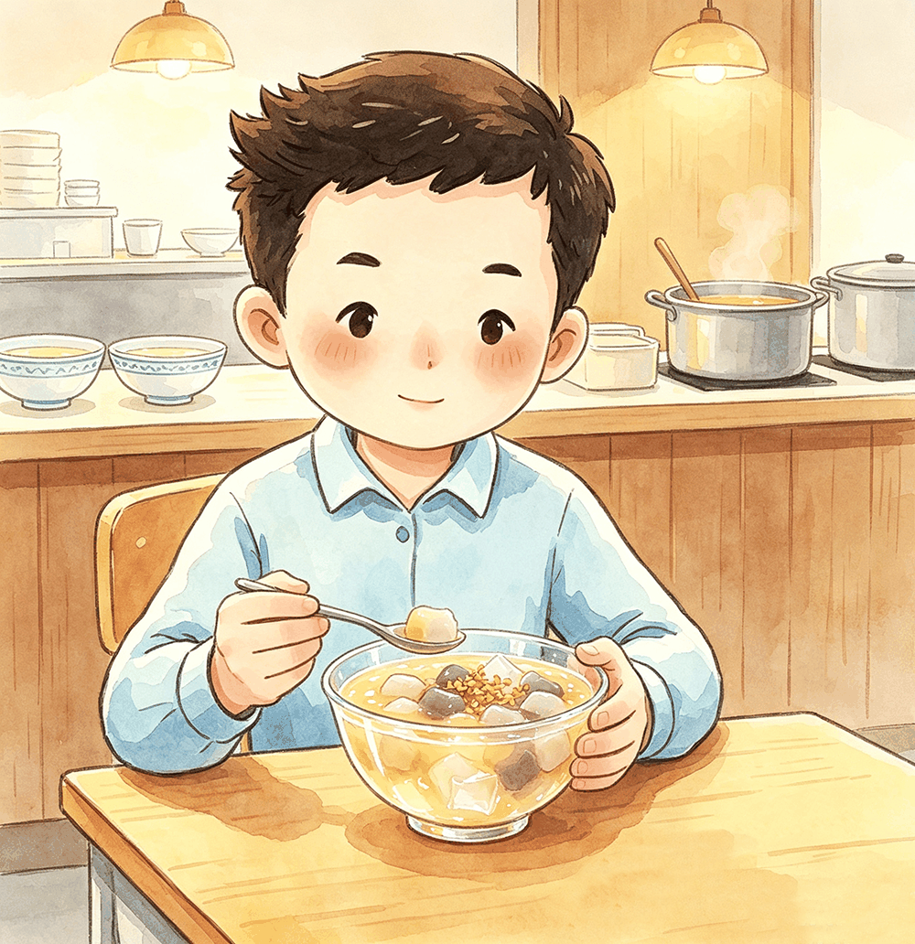

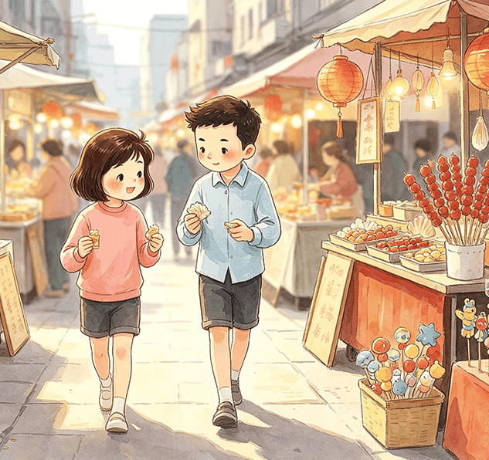
唤起记忆
三个问题，想到就举手说一句
1
你去过的地方里，到现在还记得它的味道
2
还能想得起来它的声音？
3
回来以后，还跟人说起过？
糖水铺的桂花芋圆
海浪的声音
庙会上敲锣
味道
声音
跟人说起过
说得出来，就说明这个地方，你真去过、真记得——只有自己印象深刻的地方，才能把别人说得心生向往。
Notes:
三个问题逐个问，想起来就举手、一句话说完：①哪一处的味道你到现在还记得？（桂花芋圆、老街烤肠、海边烤鱿鱼）②哪一处的声音你现在还想得起来？（海浪、庙会敲锣、鸟叫）③哪一处你回来以后还跟人说起过？其余同学带着任务听。总结：这三样都说明那个地方你真去过、真记住了——只有自己印象深刻的地方，才能把别人说得心生向往。

Slide 6

唤起记忆
挑一个你真心觉得好的地方，不一定要远
身边的
家乡的
旅游去过的
学校后面那条小路、小区里的花园、
常去的那家书店
一个公园、一座山、一条老街
一处古镇、一个乐园、一家博物馆
选好后，先别说地名跟同桌说三样：
那里你看到过什么、听到过什么、吃到或摸到过什么，
让同桌猜猜这是个什么样的地方。
是安静的，还是热闹的？是吃东西的地方，还是看风景的地方？
说不出这三样？那请你先回答两个小问题：在那里，你第一眼看见的是什么？你吃到了什么好吃的东西？
Notes:
把范围打开：好地方不一定要多远——身边的（学校后小路、小区花园、常去的书店）、家乡的（公园、山、老街）、旅游去过的（古镇、乐园、博物馆），挑一个自己真心觉得好的。挑好先别说地名，跟同桌说三样：看到过什么、听到过什么、吃到或摸到过什么，让同桌猜是个什么样的地方。应答：学生只报地名说不出三样，不追问'好在哪'，改问'第一眼看见什么''那天吃了什么'。

Slide 7
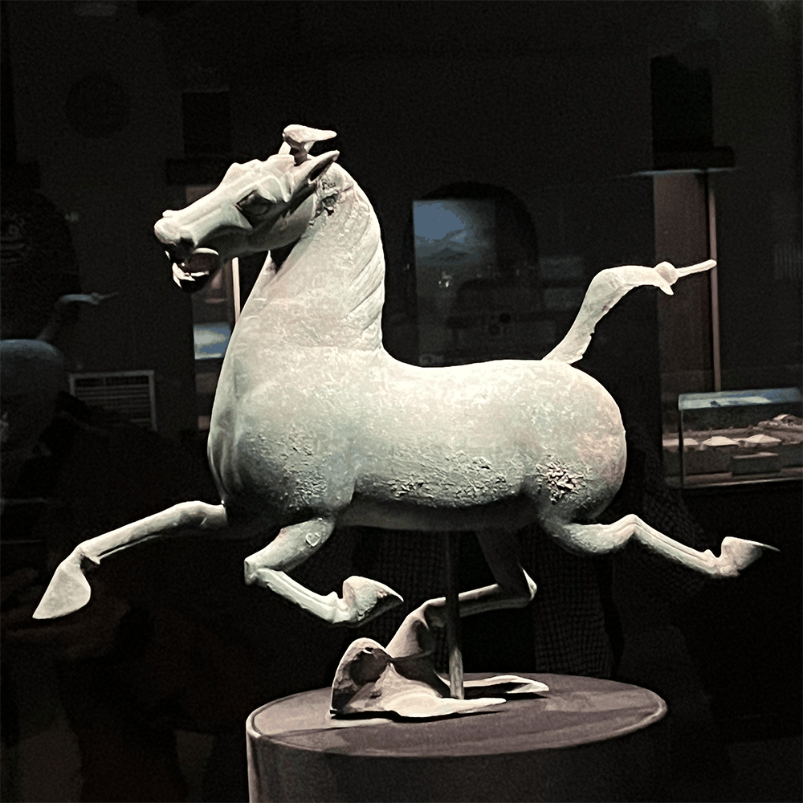
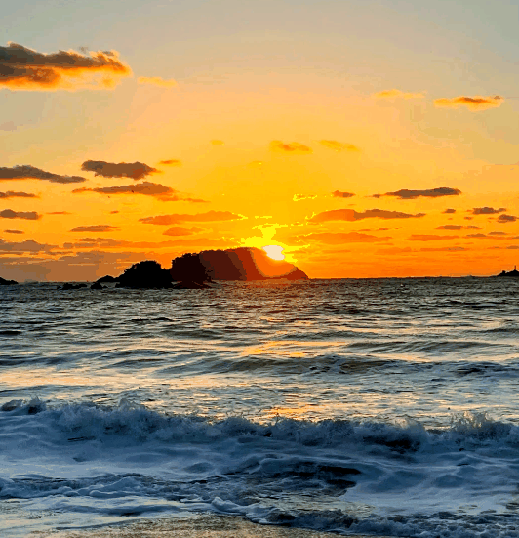
唤起记忆
它到底好在哪儿？
那里的景好看
那里有好玩的
满山柿子、海边日出
小溪踩水、树下看星星
那里有好吃的
有一段来历、故事
现做米糕、桂花芋圆
老街的传说、博物馆的宝贝
对着你选的地方想一想：能找出几条理由？把它们记在心里。
真去过、记得住味道、声音的地方，才推荐得出去；理由可从风景、吃的、玩的、故事这几方面找。
Notes:
地方有了，等会儿要写的是理由——那地方到底好在哪儿。理由从四个方面找：景好看、有好吃的、有好玩的项目、有一段来历一个故事。对着自己选的地方想一想能找出几条，心里先记着，待会儿要用。

Slide 8
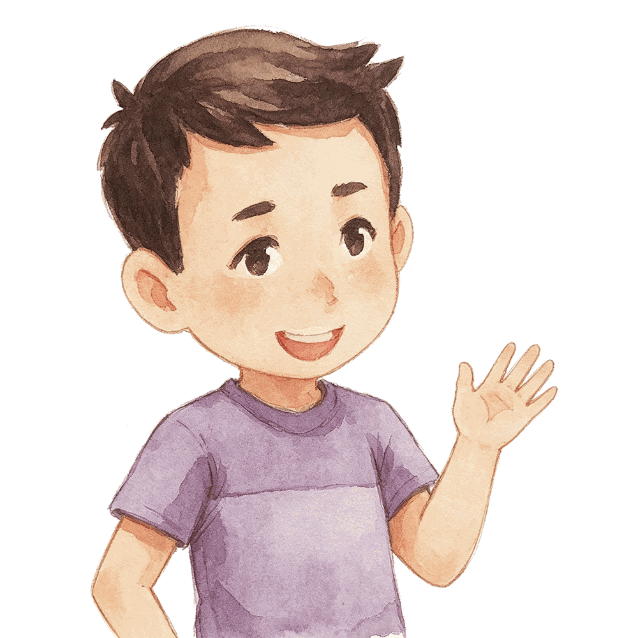
判断对比
这两段话，哪一段才算推荐？
流水账
会推荐
十月三号那天，我们全家去了山里的一个小村子。早
上七点半出发，路上开了两个多小时。到了先在村里转了
转，中午在房东家吃的饭，下午上山摘柿子，四点多就往
回赶了。这一天过得很开心。
离城两个多小时，山坳里有个小村子，是个让人住
下了就不想走的好地方。最值得去的，是十月里满山的柿
子，随便你摘。村后那面坡上全是柿子树，叶子落光了，
只剩一树一树的果子挂着。
① 左边按时间先后逐一罗列，别人只知道你的行程，没法判断自己想不想去。
② 右边开篇先给这地方一个说法，紧接着介绍亮点，这才是推荐。
推荐稿要讲清地点、说清好处，吸引没去过的人心生向往。
Notes:
动笔前分清：今天写的到底是什么样子的文章。读两段：A按时间罗列一天行程（几点出发、中午吃饭、下午摘柿子），写得清楚，但没说好在哪，别人没法判断想不想去；B一上来点明'住下就不想走'，紧接着介绍亮点。今天写的不是出游记事，而是推荐稿——讲清地点、说清好处，吸引没去过的人心生向往；顺时间记一整天就跑题了。

Slide 9

学写法
怎样才能打动人：一条理由写一段推荐语
理由不必太多，但也不能只有一条，
挑出最能打动人的几条理由
1
2
理由分开写，每一条都独立成段，不要混在一起
3
每段开头先把理由亮出来，让人一眼就看清你的亮点
Notes:
核心写法第一半：理由不用太多，也不能只有一条——聊天时一口气说了四样，落到写作里，挑最吸引人的两条就够。两条理由分开书写，一条独立成段，不要混在一起；段落划分清楚，读者一眼看清两个亮点；每段开头先把这条理由亮出来。

Slide 10
学写法
看老师如何把“特别好吃”，变成一段话
“村口有家现做米糕的，特别好吃，你去了一定要尝尝。”“好吃”人人都说得出；像这样只给结论，勾不起别人想去的念头。
村口那家米糕店，天不亮就开始蒸糕。一排竹蒸笼摞得比人还高，白汽从笼缝里直往外冒，隔着两条
巷子就闻得到那股米香。做糕的奶奶拿着木槌，笃、笃、笃轻轻敲打米团。她掀开蒸笼，热腾腾的水汽扑
面而来，一块米糕垫着荷叶递到我手上，还叮嘱：“趁热吃，凉了口感就不软糯啦。”米糕烫得很，我只
能双手来回轮换捧着。一口咬下去，质地软软糯糯，中间裹着红豆沙，甜而不腻。一块下肚，手心还留着
荷叶淡淡的清香。
■ 看得见的样子
■ 听得见的声音 · 说的话
■ 闻得到的气味
■ 尝到 · 摸到的感觉
白汽、米香、笃笃声、烫手，都是亲身在场才有的细节；写进文字，读者就像跟着你到了现场。
Notes:
更关键的一点：先听'村口有家现做米糕的，特别好吃，你去了一定要尝尝'——能勾起想去吗？不能，只给了结论，'好吃'谁都会说。再念老师当场扩写的米糕段（见屏，标色）。追问：多出来的是什么？白汽、米香、笃笃的敲打声、烫手、绵密的红豆沙——亲身在场才有的细节。把这些写进文字，读者就像跟着你去了现场。

Slide 11

学写法
先亮理由，再写现场的细节
1
一条理由单独成段，每段先摆明观点
2
接着写看得见、闻得到、听得见、尝得着的画面
3
不要只写“很好”“很不错”，笼统的评价人人都写得出，打动不了人
回忆一下学过的课文：《观潮》写大潮来临，依次写出听到的声响、看到的景象，
一层层铺开，不靠直接夸赞，便让我们感受到大潮的雄伟壮观。
轮到你试一试：挑一条理由，说一句带细节的句子，要能让人仿佛亲眼看见、身临其境。
你抓住的是颜色？声音？还是吃到的味道？
Notes:
点明今天的写法：一条理由单独成段，段首先摆明观点，接着写看得见、闻得到、听得见、尝得着的画面；不要只空洞地写'很好''很不错'。链接课文：《观潮》写大潮来临，依次写听到的声响、看到的景象，一层层铺开，不靠直接夸赞。练习：回想跟同桌聊的场景，挑一条理由，说一句带细节的句子，先小声读一读。点评时关注：抓的是颜色？声音？还是吃到的味道？

Slide 12
推荐卡
推荐卡
每格只写词语、不写整句（看老师填那个山坳小村）
项目
我的关键词
推荐的地方（在哪儿）
城外两小时 · 山坳小村
总说：是个什么样的地方
住下就不想走
理由一 · 好在哪
满山柿子随你摘
理由一 · 让你印象深刻的东西
叶子落光了，只剩一树一树的果子挂着
理由二 · 好在哪
村口米糕店现蒸现做
理由二 · 让你印象深刻的东西
白汽、米香、笃笃声、烫手
下面两格最重要：写你在那里看见的、闻到的、吃到的；动笔时，“白汽”一个词就能扩展成一句话。
Notes:
脑子里的素材零零散散，直接动笔容易又写成流水账——先用推荐卡理思路。每格只写词语、不写整句，自己能看懂就行。当众示范填小村子那张（见表）。最长的一格才四个词；下面两格最重要——写你在那里看见的、闻到的、吃到的事物。动笔时，单单'白汽'一个词就能拓展成一句话。

Slide 13
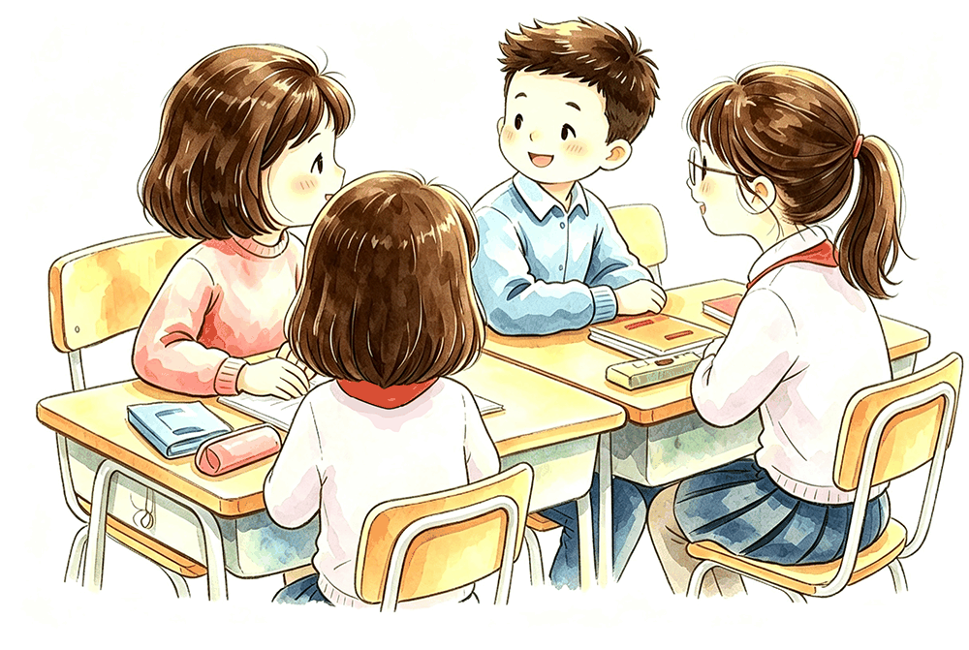
推荐卡
轮到你了：先填卡，再与小组交流分享
1
每格只写关键词，不必填满六格，先写出一组素材便是好的开始
两条理由不要写同一个方面，比如不要都写吃的，把其中一条
换成风景、玩的地方或来历传说等
2
3
四人一组，每人限时半分钟：介绍地点，说出两条理由
听的同学：思考后告诉他：两条理由里，哪一条更吸引人。一轮说完，各组选出一名代表，准备全班展示。
一张卡，把零散的素材摊开、理齐，思路就清楚了。
Notes:
学生填卡约3分钟，不必焦虑填满六格，先写出一组素材就很棒。应答：两条理由填的是同一个方面（都写吃的），提醒换个方面——'除了吃的，那儿的景怎么样？有什么好玩的？有没有来历？'填好后四人一组：每人限时半分钟，结合推荐卡介绍地点+两条理由；其余三人商议反馈哪一条更吸引人；一轮完毕各组选代表全班展示。教师点评：厘清两条理由的角度，点出最适合拓展写作的细节素材。

Slide 14
教师示范文
老师的那张卡，变成了一篇推荐稿
离城两个多小时，山坳里有个小村子。我去年秋天在那里住了两天，回来至今还时时想起它。这是个让人住
下了就不想走的好地方。
最值得去的，是村后的柿子山坡。十月里满山的柿子，随你摘。村后那面坡上全是柿子树，叶子落光了，只
剩下一树一树的果子，金红金红地挂着，远看像谁在半山腰点了一片小灯笼。房东递给我一根顶头带钩的长竹竿，
教我怎么把最高的那几个够下来。竿子一勾，柿子咚地落进草里，捡起来捧在手心，沉甸甸、硬邦邦的。咬一口，脆生生、甜丝丝，果肉紧实爽口，清甜的果香瞬间在嘴里散开了。
第二样值得去的，是村口那家米糕店。经常天不亮就开始蒸糕，一排竹蒸笼摞得比人还高，白汽从笼缝里直往
外冒，隔着两条巷子就闻得到那股米香。做糕的奶奶拿着木槌，笃、笃、笃轻轻敲打米团。敲上一会儿，她掀开蒸
笼，热腾腾的水汽扑面而来，一块米糕垫着荷叶递到我手上，还叮嘱：“趁热吃，凉了口感就不软糯啦。”米糕烫
得很，我只能双手来回轮换捧着。一口咬下去，质地软软糯糯，中间裹着红豆沙，甜而不腻。
你要是也想找个地方待上两天，就去这个小村子。上山勾一竿柿子，下山趁热吃一块米糕。去过之后，这份滋
味，会长久留在你的心里。
■ 看得见的样子 · 打比方
■ 听得见的声音 · 语言
■ 闻得到的气味
■ 尝到 · 摸到
Notes:
老师把刚才那张卡整篇写出来。看的时候留心：卡上那几格词，是怎么变成一段一段的话的。完整读一遍，注意标色：看得见（红）、听得见（蓝）、闻得到（紫）、尝到摸到（绿）——与后面梳理表同色呼应。

Slide 15
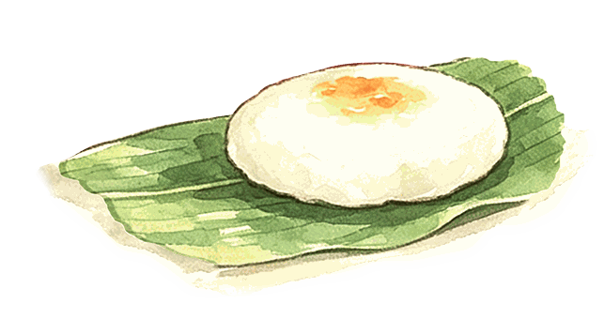
读样稿
读完，先想两个问题
问题① 写了几条理由？每段头一句在干什么？
问题② 开头和结尾在干什么？
➤
两条理由，一条一段
➤
开头一句总写特点：“住下了就不想走的好地方”
➤
段首把理由亮出来——“最值得去的，是……”“第二样值得去的，是……”
➤
结尾顺势发出邀请：“你要是也想……就去这个小村子”
➤
开门见山，读者一眼抓住段落重点
➤
总—分—总，完整又规整
还记得米糕那段吗？卡上只有四个词，
一个词，拓展成了一句生动的画面。你们卡上的词，稍后也能写成这样的段落。

Slide 16
旁批表
每一句都在做一件事：看看好句子好在哪儿
示范文里的句子
这一句好在哪里
这是个让人住下了就不想走的好地方
开头一句总说，先给这地方一个说法
最值得去的，是村后的柿子山坡
一条理由起一段，段首把理由亮出来
金红金红地挂着，远看像点了一片小灯笼
写颜色、打比方——柿子的样子看得见了
柿子咚地落进草里，捡起来还是温的
一个声音、一个手感——人像站在树底下
白汽直往外冒，隔着两条巷子就闻得到米香
写闻得到的气味——“好吃”落到了实处
“趁热吃，凉了口感就不软糯啦。”
记下摊主的话——读的人像站到了摊子跟前
你要是也想找个地方待上两天，就去这个小村子
结尾一句邀请，把人请过去
记住两个要求：每条理由各写一段话；每段有你亲眼看见、亲耳听到、亲身体验的真实细节。
Notes:
学生默读范文找句子：哪一句让你眼前浮现画面、仿佛尝到闻到了味道？把挑出的句子梳理成表——每一句都在做一件事。提醒：范文写的是老师亲身去过的小村；你们心里的地方只有自己最了解，不用模仿范文的样子，写得像不像不重要。守住两个要求：两条理由各写一段；每段融入亲眼看见、亲身感受、亲口品尝的真实细节。有第三条特别想写的，先把前两条写扎实，再简单增补一段。

Slide 17

课时一收束
三样素材备齐，下节课动笔
1
确定推荐地点：你真去过、真记得的地方
2
梳理完整的推荐卡：两条理由、几格关键词
3
打磨到位的口头推荐语句：带着细节的描述
若还有特别想写的其他理由，先把前面的理由写扎实，再另起一段简要补充即可。
Notes:
点明三样写作素材都备齐了：确定好的推荐地点、梳理完整的推荐卡、打磨到位的口头推荐语句。有特别想写的第三条理由：先把前两条写扎实，再额外简单增补一段。稍作休息，下节课正式动笔完成推荐稿。

Slide 18
02
当堂写作与评改课
看卡写开头 · 自由写作 · 好地方推荐会 · 修改收束
Notes:
课间休息回来进入第2课时。先拿出上节课填好的推荐卡，跟着老师一句一句写下开头，再自由写作、交流评议、修改收束。

Slide 19
写作热身
看着推荐卡，写下开头的两句话
第一行
把第一格与第二格连成一句，空两格写下来
“城外两小时 · 山坳小村” + “住下就不想走” → “离城两个多小时，山坳里有个小村子，是个让人住下了
就不想走的好地方。”
第二句
看【理由一 · 好在哪】，把那几个词说成一句话，另起一行、空两格，这就是这一段的头一句
“满山柿子随你摘” → “最值得去的，是村后的柿子山坡。十月里满山的柿子，随你摘。”
第一句写完，再往下写就顺畅了。
Notes:
拿出推荐卡。第一行最容易写：把第一格和第二格连成一句——老师卡上是'城外两小时·山坳小村'+'住下就不想走'，连起来就是'离城两个多小时，山坳里有个小村子，是个让人住下了就不想走的好地方'。空两格写第一行。第一句写完往下就顺了：看理由一'好在哪'，把那几个词说成一句话，另起一行空两格写下来——就是这一段的头一句。

Slide 20
写作热身
盯住一样东西，跟着三问，一句一句写
从【理由一 · 让你印象深刻的东西】里，挑一样最想写的，盯住它：
第一句
写它的颜色、模样：金红金红地挂着，像一片小灯笼
第二句
走近它，又能观察到哪些细节？模样大小、外表特征
第三句
站在近处：听见了什么、闻到了什么？能摸、能尝的，写触感或滋味
停一停，回头看：总说一句 → 段首亮观点 → 借印象深刻的事物铺展描写，文字就有了画面感。
写第二条理由时，沿用这套写法：先亮观点，再用三个问题挖细节。
Notes:
理由亮出来了，就用细节写扎实。找到卡上【理由一·让你印象深刻的东西】，挑一样最想写的，盯住它，跟着三个问题一句一句写：①它的颜色、模样；②走近它，留意模样大小、外表特征；③站在近处，听见什么、闻到什么？能触摸品尝的，写触感或滋味。停一停回头看：总说→段首亮观点→借事物铺展描写，文字才有画面感。写理由二时沿用这套写法。

Slide 21

自由写作
把整篇写完，记住三个关键点
1
每条理由分一段
，每段开头先亮理由
2
每段写上你在那里看见的、
闻到的、吃到的种种
3
最后一句，把人邀请过去
⏱ 大约写 18 分钟
Notes:
接着往下写，写十七八分钟把整篇写完。三件事记心里（见屏）。写时不用回头改字，一口气写到底。巡视只做正向介入：接不下去的领回推荐卡看'理由二'；内容空泛的挑一样具体东西问'它什么样子''玩起来什么感觉'；顺畅的不打断，轻声一句'接着写'；草草收尾的先肯定再推一步'还听见什么、闻到什么，补一两句'。临近时间：把这一句写到句号，没写完的不用赶，后面自改时间可接着补。

Slide 22
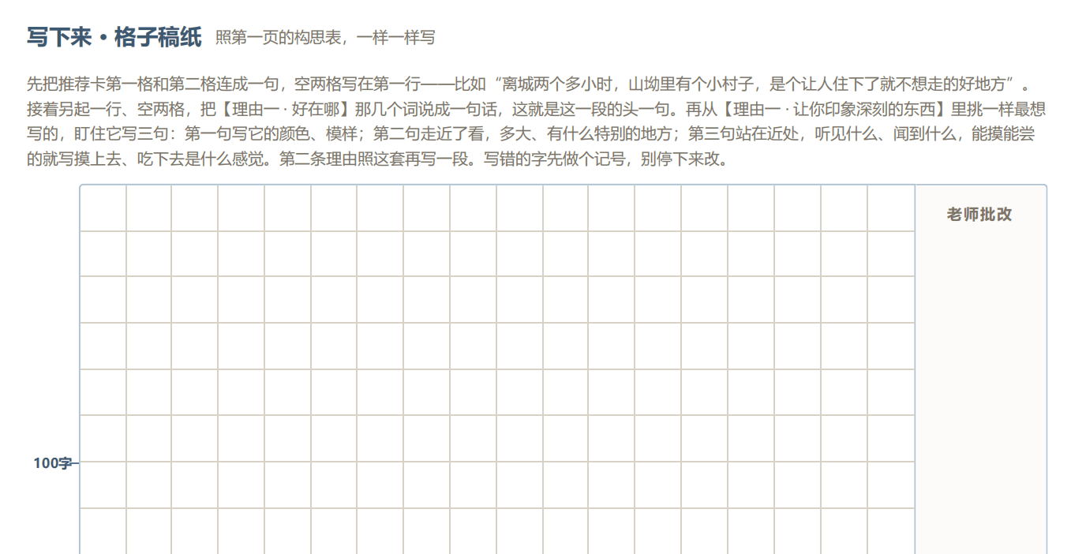
自由写作
⏱ 大约写 18 分钟
Notes:
接着往下写，写十七八分钟把整篇写完。三件事记心里（见屏）。写时不用回头改字，一口气写到底。巡视只做正向介入：接不下去的领回推荐卡看'理由二'；内容空泛的挑一样具体东西问'它什么样子''玩起来什么感觉'；顺畅的不打断，轻声一句'接着写'；草草收尾的先肯定再推一步'还听见什么、闻到什么，补一两句'。临近时间：把这一句写到句号，没写完的不用赶，后面自改时间可接着补。

Slide 23

交流评议
同桌互读，一句话反馈：“我想去”吗？
1
听完先说一句：“我想去” 或 “我还不太想去”
2
想去：说说打动你的是哪一条理由
3
兴趣不大：讲清哪一条没能吸引你
两人轮流朗读、互相倾听，交流才算完成。
Notes:
写好的文稿读给同桌听。规则：倾听的同学听完先给一句反馈——'我想去'或'我还不太想去'；接着补充：打动你的是哪一条理由；兴趣不大，就讲清哪一条没让你感到吸引。两人轮流朗读、互相倾听，交流才算完成。教师巡视，走进多组聆听。

Slide 24
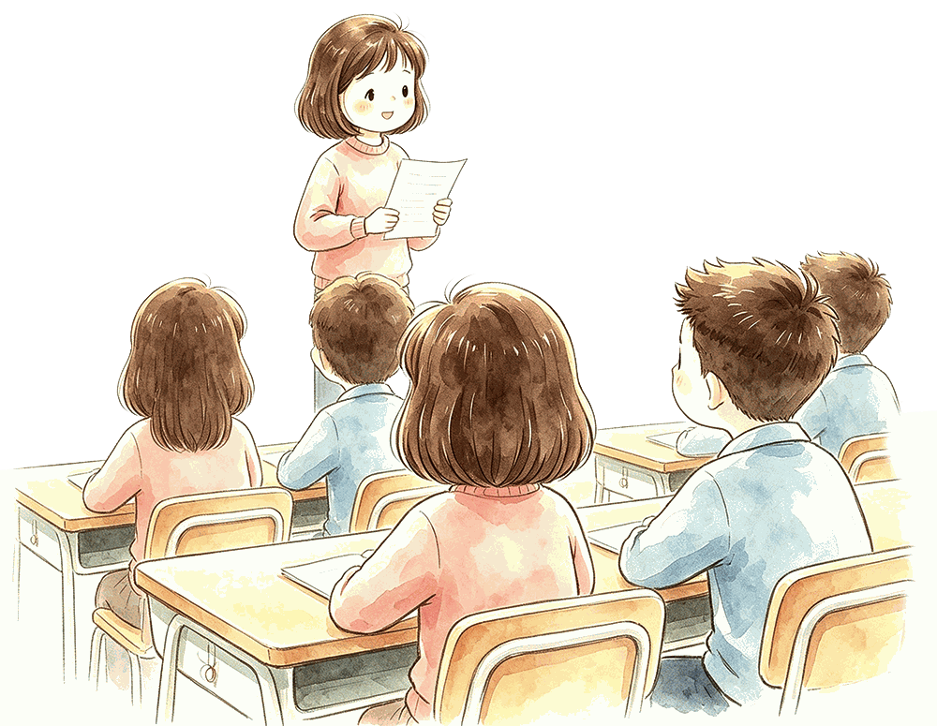
交流评议
“好地方推荐会”，正式开场
1
四位同学上台：读开头的总说句 + 最有信心的一条理由
2
台下想一想：听完这份推荐，你是否向往这个地方？说说
被哪一处打动
3
全班投票：最想去哪里，就为它举手，每人只能选一处
有人说“我也好想去”、投了你一票，说明你的理由挑得准、细节写得具体。
Notes:
推荐会开场：请4位同学上前分享，不必读完整文章——读开头概括特点的总说句，再展示最有信心的一条理由，一分钟之内。台下认真听，心里想：听完这份推荐，你是否向往这个地方。每位分享完，随机请一两位听众说说被哪一处打动；教师点评聚焦文本细节：哪句写出声音、哪些由卡上关键词拓展的句子画面感最强，同时温和提一处可增补的建议。最后全班投票：最想去哪里就为它举手，每人一票，当场宣布票数最高的地方。

Slide 25
修改收束
改一改：三档标准 + 三点自查
对照三档标准，看自己到哪一档
三点自查，逐一调整
①几条理由是否分段书写，段首有没有清晰亮出
观点
写完了：写清推荐地点，完整写出几条理由
写具体了：每条理由角度不重复，每一段都写下现场
真实的所见所感
②只有“很好”“很不错”的段落，补一句感官细节
：你看见了什么、闻到了什么
写得让人想去：读者读完心生向往，能说出被哪一处细
节打动
③检查文末有没有邀约的语句
再整理错别字、圈删多余词句、补齐缺漏；未写完的先完成正文，改一处即可。
Notes:
听完别人的，回自己稿子上改。对照三档标准看自己达到哪一档；再按三点逐一调整：①两条理由是否分段、段首有没有亮观点；②段里只有'很好''很不错'的，补一句感官细节；③检查文末有没有邀约的语句。同时整理错别字、圈删多余词句、补齐缺漏；不会写的字请教同桌或举手。尚未写完的优先完成正文，只改一处即可。

Slide 26
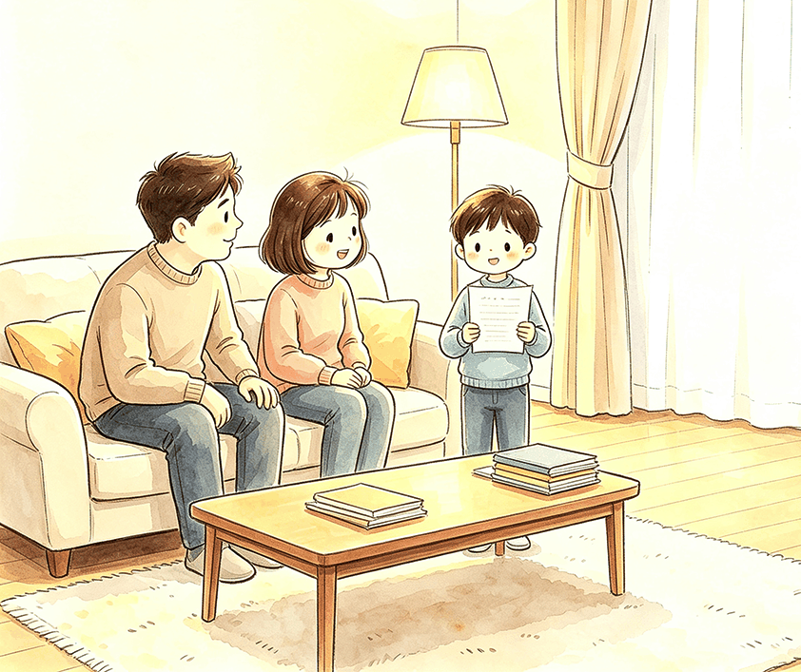
收尾
带回家：读给家人听
一句“那儿挺好”打动不了人；讲出柿子、米糕这些真切
事物，就能吸引他人
每条理由一条一段，段首亮观点、段中填细节；开头总说、
结尾邀请
这套写法，日后推荐书籍、影片同样可以用
稿子今天已经写好，回家后读给家人听，问问他们：想不想去？
Notes:
回扣开场：只一句'那儿挺好'很难打动别人；细细讲出柿子、米糕这些真切事物，就能吸引他人。今天练的正是把亲身所见、所闻、品尝到的感受落实在文字里。稿子带回家念给家里人听，问问他们想不想去。总结口诀：挑两条最有吸引力的理由，一条独立成段；段首摆明观点，接着填充真实细节；开头总体概括、结尾发出邀请。这套写法将来推荐书籍、影片同样可用。

Slide 27
THE END
每条理由各一段，段首亮观点——用真切的细节，让人心生向往。
下一次再见
Notes:
收束：推荐一个好地方——挑两条最打动人的理由，一条一段，段首亮观点，用看得见、闻得到、尝得着的细节，让人心生向往。

